Slide 1
Кравчук Михайло Пилипович – видатний український математик (до 120 річчя з дня народження М. Кравчука)

Slide 2
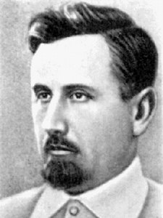
«Моя любов - Україна і математика» - таким було його кредо
Михайло Кравчук – математик
широкого масштабу. Його ім’я
добре відоме у світовій
математичній науці. Світ не знав
лише, що він – українець.
Є.Сенета (Австралія)

Slide 3
М. П. Кравчук
«Син Неба»
«Поет німого числа»
«Лицар математики»
«Творець музики чисел»
«Корифей математики»
«Титан математичної думки»
«Учений з обличчям Христа»
гордість українського народу і математики…

Slide 4
Сторінка 1.
Дитячі і студентські роки

Slide 5
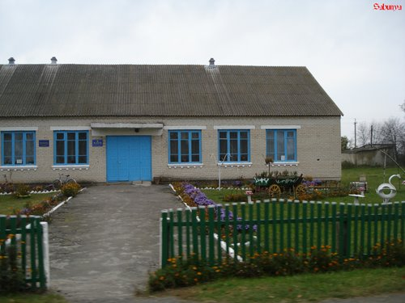
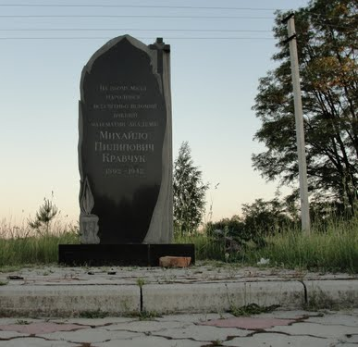
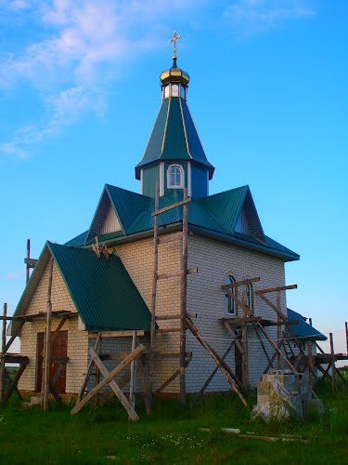
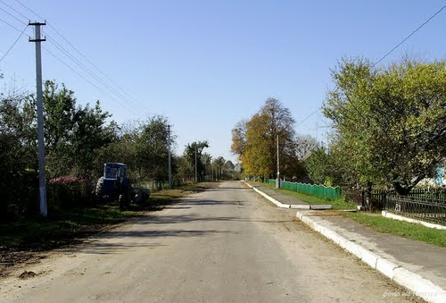
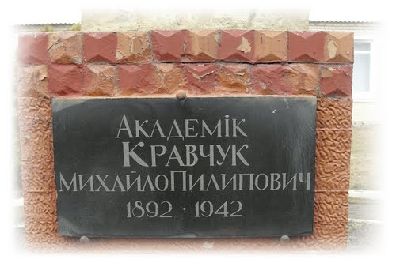
Дитячі і студентські роки
Народився майбутній вчений 27 вересня 1892 року у селі Човниця Ківерцівського повіту на Волині.
Зараз рідне село математика має такий вигляд.
Пам’ятник
Клуб
Церква

Slide 6
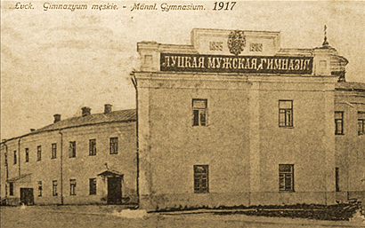
Дитячі і студентські роки
У 1901 році сім’я переїхала до Луцька до будинку Фані Цукерман на вулиці Лагерній, нині Шопена , буд. №3.
З 1901 по 1910 рік навчається в гімназії м. Луцьк

Slide 7
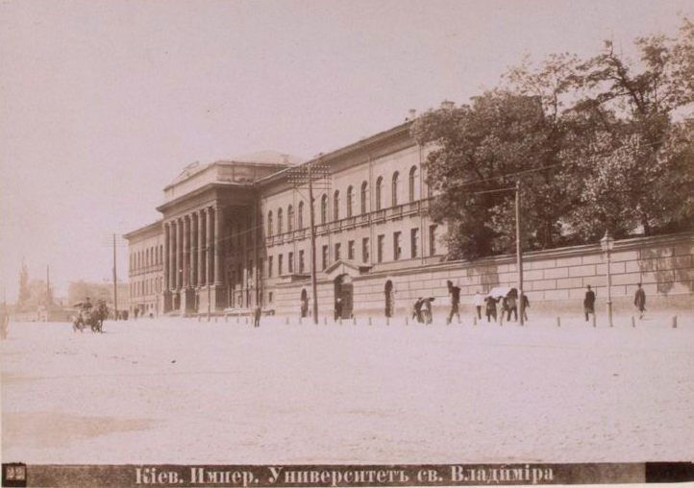
Дитячі і студентські роки
З 1910 по 1914 рр. навчався на математичному відділенні фізико-математичного факультету університету Святого Володимира в Києві.

Slide 8
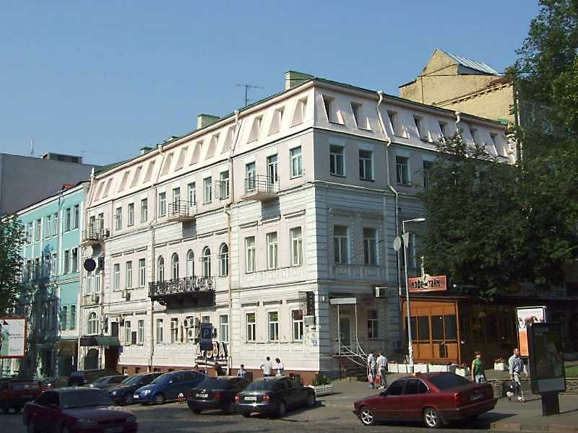
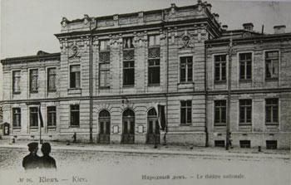
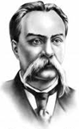
Дитячі і студентські роки
Вечори проводив:
в Українському клубі (вул. Велика Володимирівська, 42);
в Народному домі, на Лук`янівці, де український театр під керівництвом М. Старицького ставив свої вистави.

Slide 9
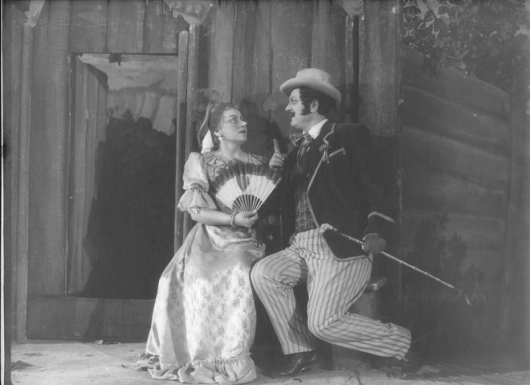
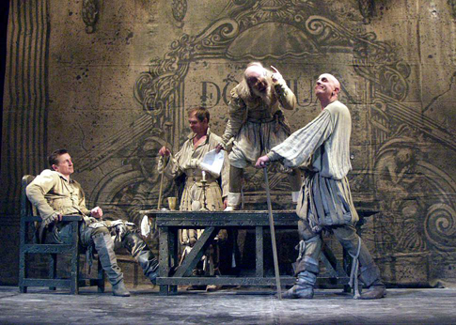
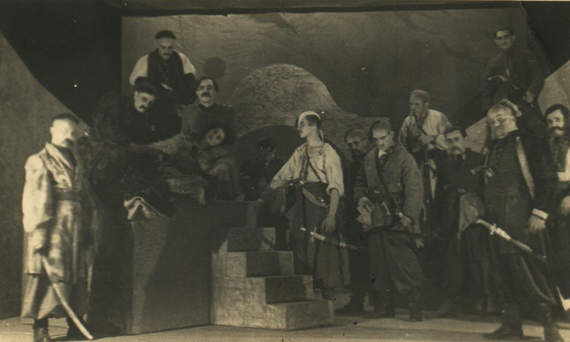
Дитячі і студентські роки
У п'єсах Старицький проводив інсценізацію творів:
М. Гоголя “Тарас Бульба”, “Сорочинський ярмарок”, музична комедія “Різдвяна ніч”; О. Шабельської “Ніч під Івана Купала”,
І. Крашевського “Циганка Аза”, Е. Ожешко “Зимовий вечір”; обробка п'єси Панаса Мирного “Перемудрив” (комедія “Крути, та не перекручуй”) та інші.

Slide 10
Сторінка 2.
Викладацька і наукова робота

Slide 11
Викладацька і наукова робота
5 вересня 1917 р. прочитав свою першу (так звану випробну) лекцію з предмету чистої математики «Про функції, що справджують теорему додавання»
19 вересня (два тижні пізніше) — першу лекцію з питань теорії множин і одержав звання приват-доцента.

Slide 12
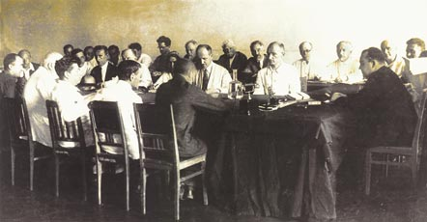
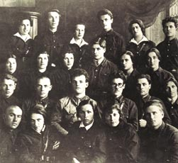
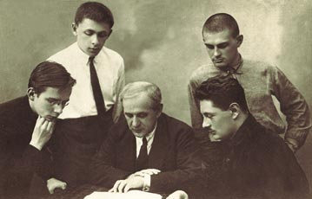
Викладацька і наукова робота
1918 – 1920 рр. – працює приват-доцентом Київського університету св. Володимира.
Учасники математичного семінару академіка
Д.О. Граве.
1930 р.
.
Засідання Вченої ради відновленого Київського університету,1934 р.
Студенти університету

Slide 13
Викладацька і наукова робота
Викладає математичні предмети в м. Київ | Працює на розбудову науки
1 та 2 українських гімназіях (у новостворених) | член Українського наукового товариства у Києві
українському народному університеті | співробітник створеної 1918 року Української академії наук
політехнічному, архітектурному, ветеринарно-зоотехнічному, сільськогосподарському інститутах | 1920 рік — член комісії математичної термінології при Інституті наукової мови УАН
електротехнічній школі | член фізико-математичного товариства при Київському університеті

Slide 14
Сторінка 3.
Стрімкий злет

Slide 15
Стрімкий злет (1929 – 37 рр.– найплідніші в творчості М. Кравчука).
1936р
співпрацює з українським Науково-дослідним інститутом педагогіки, часто виступає з лекціями перед учнями, вчителями, друкується в газетах.
1934
очолює комісію математичної статистики у ВУ АН, обіймає посаду Вченого секретаря Президії академії, завідує відділом математичної статистики Інституту математики ВУАН. Водночас він – член управи Київського інституту народної освіти, декан факультету професійної освіти, активний громадський діяч , член секції наукових працівників міської Ради.
1920
19252
4
19.06.
29
обрано наймолодшим дійсним членом Всеукраїнської Академії наук у віці 37 років. Кандидатом до ВУАН було його висунуто понад 100 організацій
1927
14.12.
24
1919
публікує курс лекцій з геометрії, що він їх прочитав в Українському народному університеті, опубліковано перший переклад українською мовою підручника з геометрії Кисельова, здійснений Кравчуком
педагогічна комісія математичної секції природничого відділу Інституту української наукової мови під головуванням М. Кравчука створить тритомний математичний словник.
блискучий захист докторської дисертації
присвоєно звання професора
стає членом математичних товариств Франції, Німеччини, Італії.

Slide 16
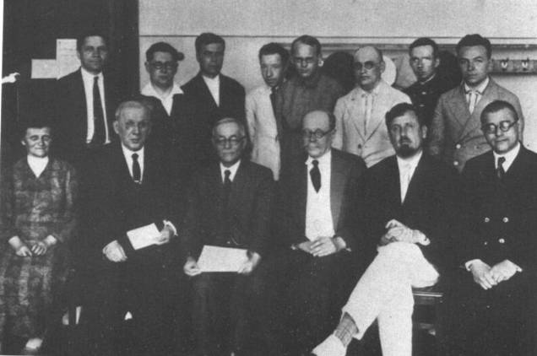
Стрімкий злет
На семінарі (червень, 1935).
Зліва направо (сидять): М. Бик, Д. Граве, Т. Леві-Чівіта (Італія), Г. Пфейфер,
М. Кравчук, М. Орлов;
(стоять): Ю. Соколов, В. Дяченко, К. Бреус, В. Можар, О. Смогоржевський, Є. Ремез, А. Наумов, Й. Погребиський

Slide 17
Сторінка 4. Спогади студентів про вчителя…

Slide 18
Спогади студентів про вчителя… На його лекціях ніколи не було вільного місця, слухати його лекції приходили також біологи, хіміки, філософи, філологи, робітники…
Павло Бондаренко (колишній студент Київського університету) :
«Лекції його – живі, дотепні: «Не думайте, що нескінченно малі – бідні змістом об’єкти, що всі вони – одноманітні та сірі як коти поночі…” — преамбула до порівняння нескінченно малих…»
Валерій Ревуцький ( Канада 2002) :
«… Я не є математик, але колись був студентом Київського політехнічного інституту, де він викладав… У 1929 році мені судилося бути присутнім на лекції академіка М. Кравчука в Київському політехнічному інституті, де він читав лекції з вищої математики. ..лекція… розрахована на студентів нашого інституту, проте на лекцію прийшло багато студентів з Київського університету..»

Slide 19
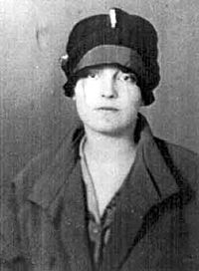
Спогади студентів про вчителя…
Колишній студент Київського авіаційного інституту, пізніше – полковник М. Железняк:
«..Завжди бадьорий, з лагідним голосом і чіткою мовою... Думки його чітко нанизувались на якийсь стрижень, випливали одна з іншої, наче рядки в талановитого поета…Мабуть, це дійсно була Людина – особистість – академік Кравчук ”.
Вероніка Черняхівська (в майбутньому обдарована поетеса):
«…подивився своїми темними м’якими очима так гарно, усміхнувся якоюсь блискучою усмішкою, що, звичайно, я простила йому і тригонометрію, і його улюблені (фі) і логарифми…
Надія Суровцова (українська громадська діячка, публіцист, довголітній політв’язень):
«…мене вабило, що він викладав вищу математику українською мовою».

Slide 20
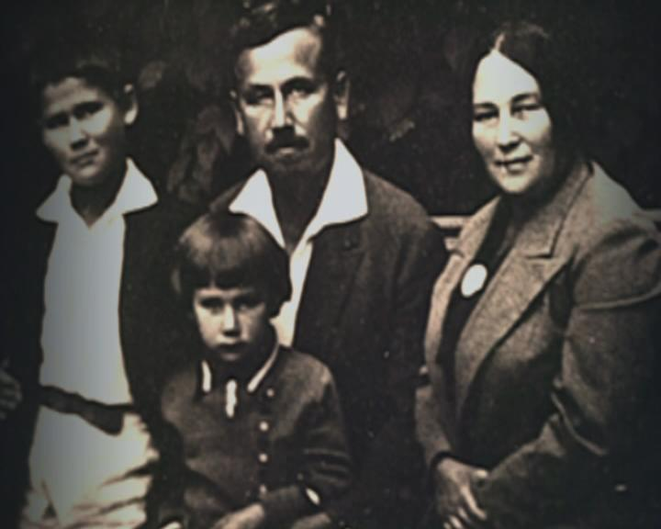
Спогади студентів про вчителя…
У важку смугу економічної розрухи й суспільно-політичного хаосу на межі 20-х років М. Кравчук з молодою дружиною Есфірою (одружились вони 1918 р.) виїздить на село. У 1919-1921 рр. він був викладачем і директором школи в с. Саварці (на Богуславщині).
М. Кравчук з родиною. Одеса, 1935. Зліва направо: син Євген, М. Кравчук із дочкою Наталкою, Есфір Йосипівна (1894—1957) — дружина

Slide 21
Сторінка 5.
Здобутки учнів М. Кравчука

Slide 22
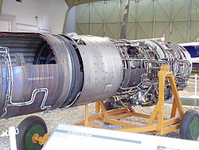
Здобутки учнів М. Кравчука Архип Михайлович Люлька (1908—1984рр.)
Генеральний конструктор авіаційної техніки СССР, автор конструкції першого в світі двоконтурного турбореактивного двигуна, творець літаків з надзвуковою швидкістю.
академік АН СССР,
Герой Соціалістичної Праці, лауреат Ленінської та державних премій
Двигун АЛ-21 Ф3 конструкції А. М. Люльки.

Slide 23
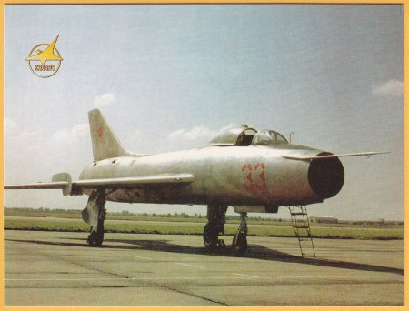
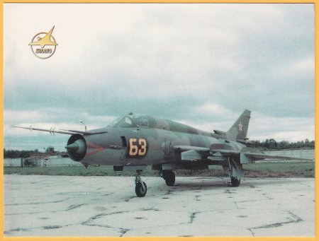
Здобутки учнів М. Кравчука Архип Михайлович Люлька
В період 1965-1985 рр. розроблений під керівництвом генерального конструктора академіка А.М. Люльки турбореактивний двигун третього покоління.
Двигун АЛ-31Ф, АЛ-21Ф-3 встановлені на літаках фронтової авіації.
Літак "Су-7"
Літак "Су-17"

Slide 24
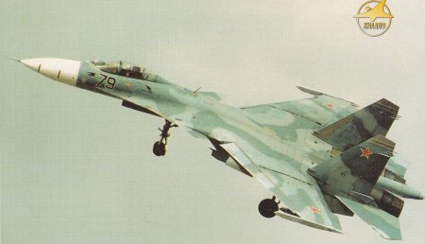
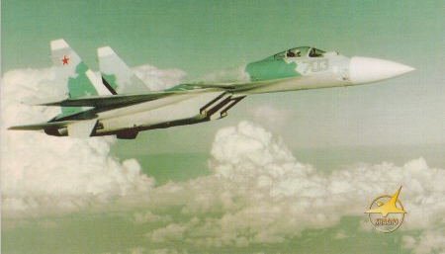
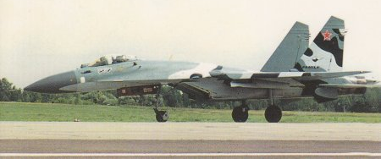
Здобутки учнів М. Кравчука Архип Михайлович Люлька
Двигуни встановлюютьсяі на винищувачі Су-27, палубні винищувачі Су-33, багатоцільові винищувачі Су-35, Су-30МК, фронтові бомбордирувальники Су-34.
Цей двигун і сьогодні залишається одним із найкращих у світі для літаків фронтової авіації.
Літак «Су-30»
Літак "Су-33»
Літак «Су-35»

Slide 25
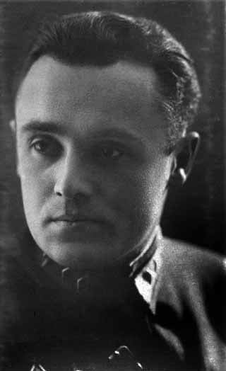
Здобутки учнів М. Кравчука Сергій Корольов (1907-1966рр.)
Сергій Павлович Корольов – радянський вчений, конструктор.
Він створював радянську ракетно-космічну техніку, основоположник радянської космонавтики.
Двічі Герой Соціалістичної праці, Лауреат Ленінської премії, академік наук СРСР. Підполковник.

Slide 26
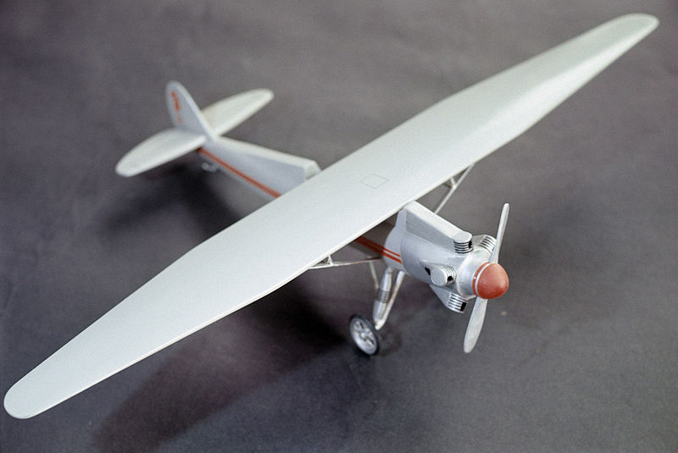
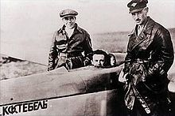
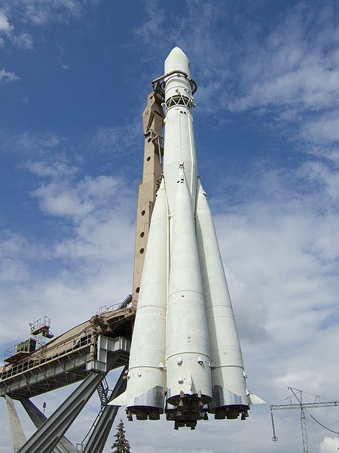
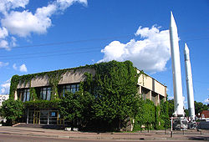
Здобутки учнів М. Кравчука Сергій Корольов
Планер «Коктебель» конструкції двох Сергіїв, Корольова й Іллюшина
Модель одного з літаків конструкції Корольова
Перший штучний супутник Землі
Музей космонавтики імені С. П. Корольова
Макет ракети «Восток»

Slide 27
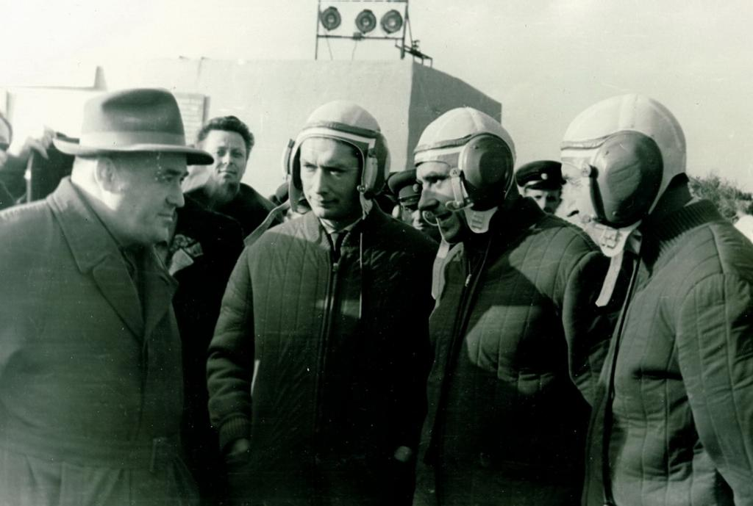
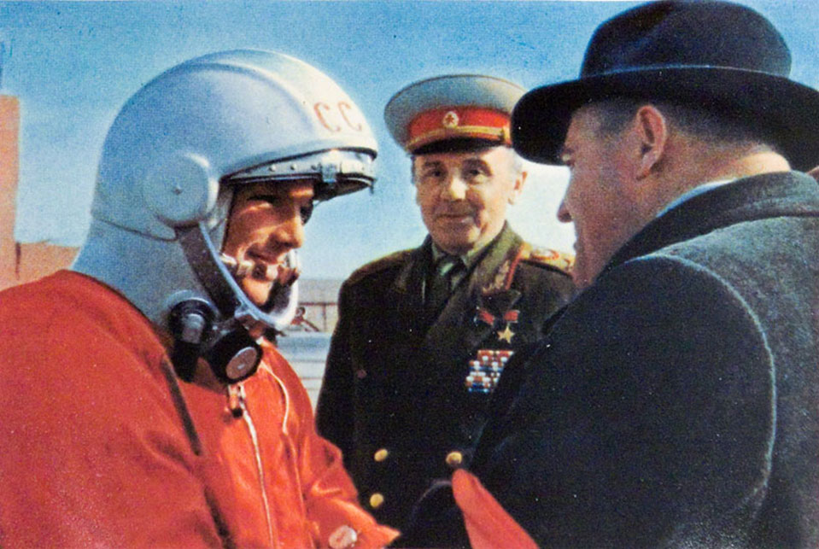
Здобутки учнів М. Кравчука Сергій Корольов
1961 рік. 12 квітня, перед стартом «Востока-1». Останні настанови головного конструктора перед стартом
1964 г. Екіпаж Восход-1 з Корольовим С.П.

Slide 28
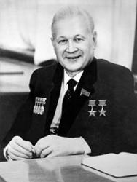
Здобутки учнів М. Кравчука Володимир Челомей(30.06.14-08.12.84)
Челомей Володимир Миколайович – провідний творець радянського «ядерного щита» , приймав участь у створенні ряду двигунів та ін. об’єктів ракетної, космічної і авіаційної техніки
Доктор технічних наук, професор, академік АН СРСР, Двічі Герой Соціалістичної праці
учений у галузі механіки

Slide 29
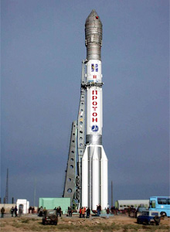
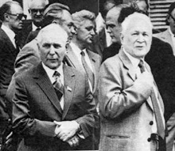
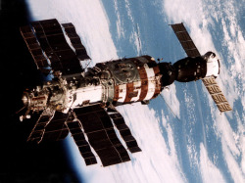
Здобутки учнів М. Кравчука Володимир Челомей
В. Челомей – конструктор ракетно-космічної техніки — супутників «Протон», «Польот», «Космос-1267», орбітальних станцій «Салют-3» і «Салют-5».
Орбітальна станція «Салют»
В. Челомей в оточенні корифеїв радянської науки під час чергового запуску свого виробу

Slide 30
Сторінка 6.
Постраждав, бо був… українцем (репресії)

Slide 31
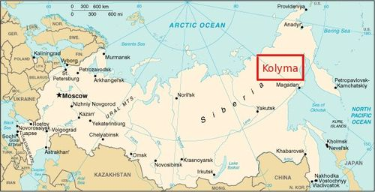
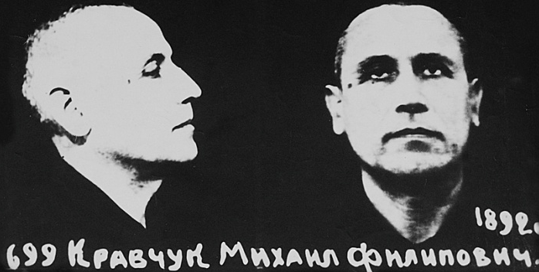
Постраждав, бо був… українцем 1937 року для професора Михайла Кравчука настала година випробування
Вже заходили й перші хмари – провісники майбутніх трагічних років для української культури, науки, і взагалі – духовності, провісники великого голодомору 1932 – 33 рр., великого терору 1937 р.
21 лютого 1938 року, М. Кравчука заарештовано. Інкримінували йому звісний тоді набір контрреволюційних стереотипів: націоналіст, шпигун.
Судове засідання тривало півгодини.
В останньому слові М. Кравчук просив дати йому можливість закінчити розпочату працю з математики.
23 вересня 1938 р. ученого М. Кравчука
було засуджено на 20 років тюремного
ув'язнення та 5 років заслання.

Slide 32
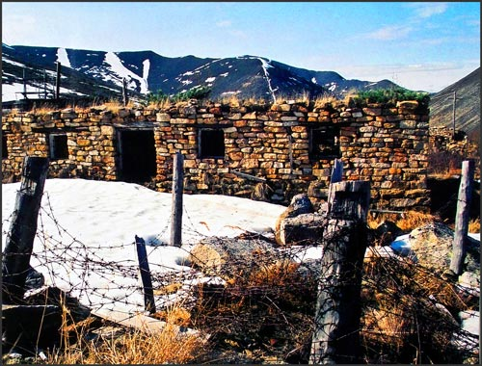
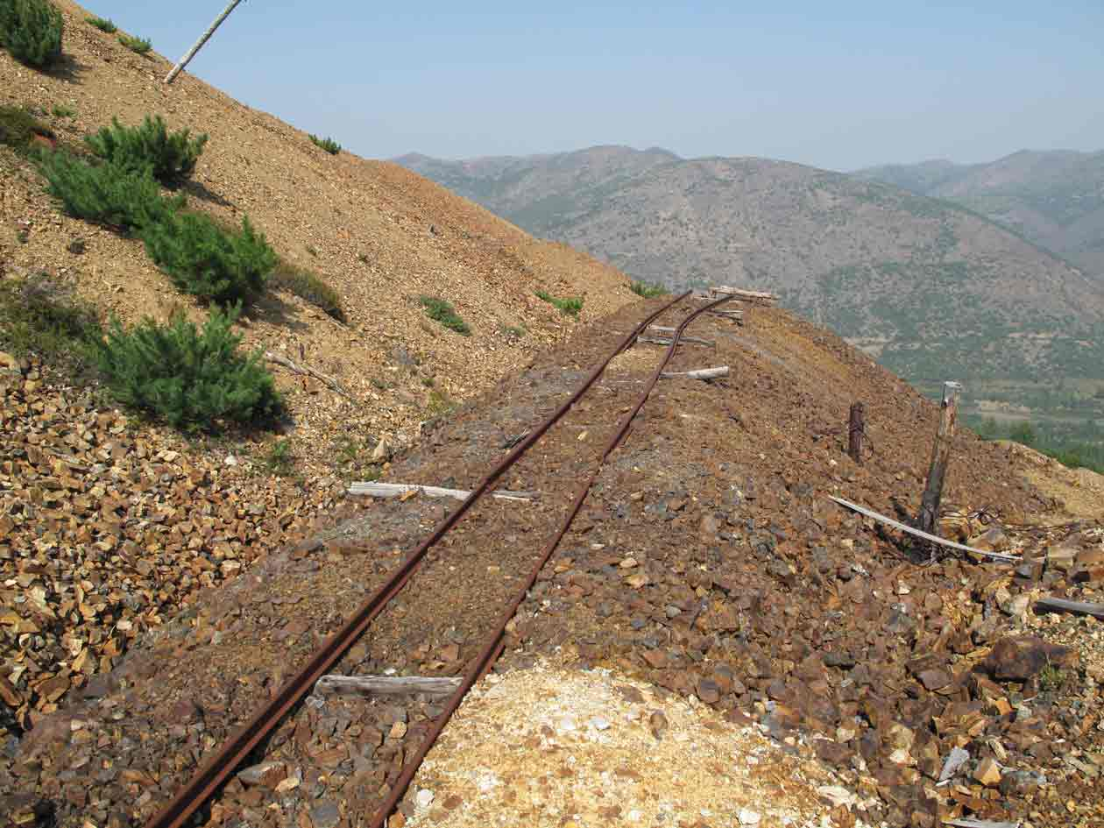
Постраждав, бо був… українцем
…Лук’янівка – Новочеркаськ – Владивосток – Магадан… – Колима
Незважаючи на хворе серце і повністю підірване у в'язниці здоров'я, М.Кравчука визнали придатним до фізичної роботи в умовах Далекої Півночі. Його дорога пролягла до Магадана, а звідти ще далі на північ - на колимські золоті копальні. На Колимі М.Кравчука мучила цинга, через хворе серце напухали ноги. І при цьому він займався наукою!

Slide 33
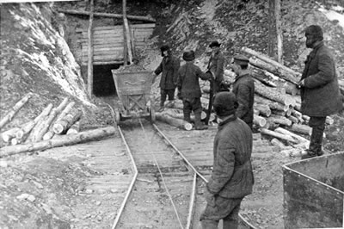
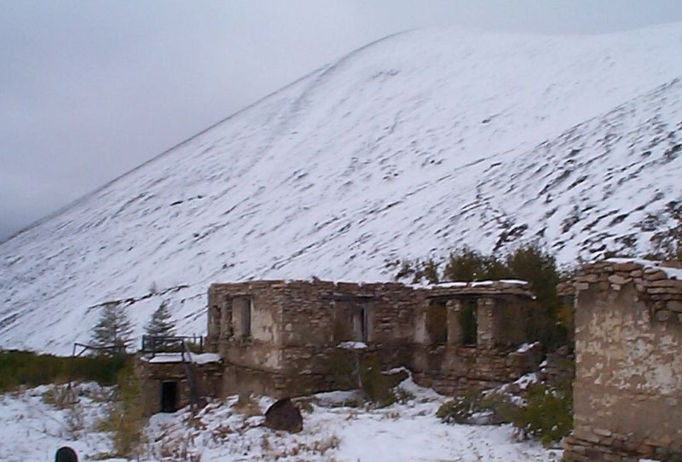
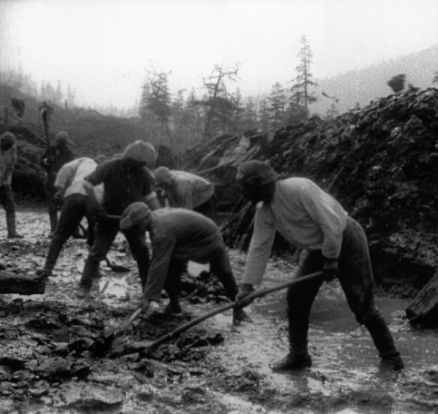
Постраждав, бо був… українцем
9 березня 1942 року М. Кравчука не стало...
“Замовчи, не жартуй...
Чуєш, сурми гудуть,
Чуєш, марш похоронний лунає...”
Та не було ні маршу похоронного, ні промов, ні почестей, яких він і за життя не мав...
Залишився Михайло Кравчук вже на віки вічні в колимській мерзлоті… І не діждався він своєї реабілітації через кільканадцять літ «у зв'язку з нововиявленими обставинами».
15 вересня 1956 року вченого було реабілітовано «за відсутністю складу злочину», а в 1992 р. поновлено в складі дійсних членів Академії наук України.

Slide 34
Сторінка 7.
Музей академіка Михайла Кравчука

Slide 35
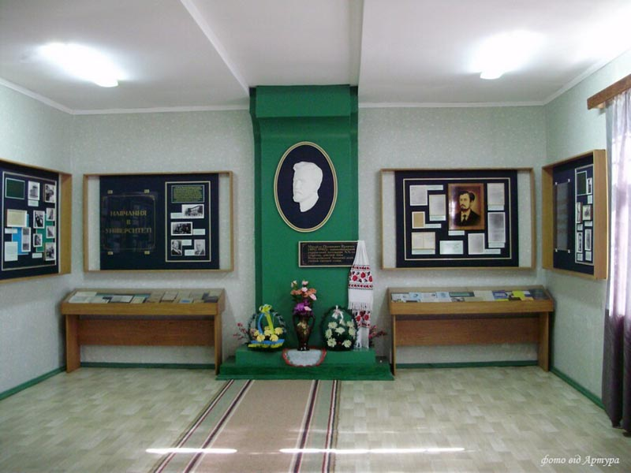
Музей академіка М. П. Кравчука
(с. Човниця
Ківерцівського району)

Slide 36
Сторінка 8.
Внесок у науку

Slide 37
Внесок у науку
Протягом усього свого життя М. Кравчук активно працював для розвитку математичних наук в Українi: був засновником математичних кафедр у кiлькох київських iнститутах, дбав про створення української математичної лексики i т.д. Вiльно володiючи кiлькома мовами, вiн писав ними свої науковi працi , але найчастiше – рiдною мовою.
Кравчук – автор понад 180 наукових праць
Він працював у галузях вищої алгебри та математичного аналізу, теорії ймовірностей і математичної статистики. Уже давно існують на сторінках наукових досліджень і многочлени Кравчука, і моменти, і формули, і осцилятори, і матриці, і поліноми …
Многочлени
М.Кравчука
Методи Михайла Кравчука застосовувалися в США, Японії та інших країнах при моделюванні кібернетичної техніки, зокрема при програмуванні багатьох складних явищ і процесів.
Видає підручники для вищої школи, публікує підручники методики викладання, історії математики, філософії, постійно працює над удосконаленням математичної термінології.
Оригінальні праці «Простір, час, матерія», «Сучасний атомізм», «Математична наука на Україні», «Вплив Ейлера на дальший розвиток математики», «Вступ до вищої математики», «Вибрані питання з основ аналізу нескінченно малих». Кожна із них вирізняється широким науковим світоглядом, аналізом проблем, дотичних до математики наук...
Результати друкує в наукових виданнях(1925)

Slide 38
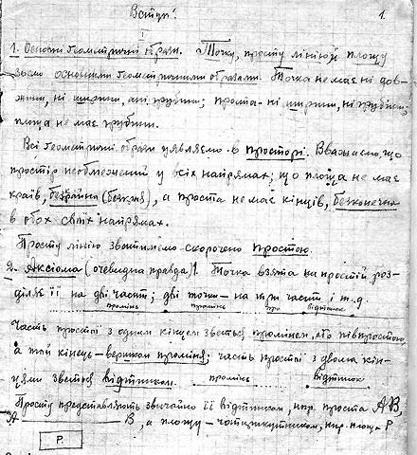
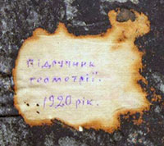
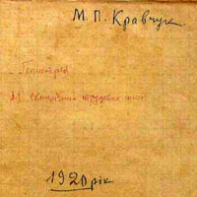
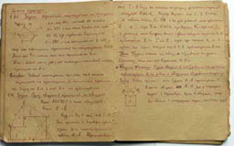
Внесок у науку
Сторінка з праці Кравчука
Підручник геометрії, написаний у 1920році

Slide 39
Внесок у науку
(2003 ) науковці електроінженерного Університету Малайї (Куала Лумпур, Малайзія) запропонувала новий метод реконструкцій зображень за допомогою моментів Кравчука.
(2006 ) (на ІІІ Міжнародному симпозіумі з 3-вимірної обробки даних, візуалізації та передачі інформації) група грецьких учених доповіла про 3-вимірні пошукові алгоритми, що базуються на тривимірних моментах Кравчука, і мають на меті здійснення обробки тривимірних зображень.
(2009 ) на Міжнародній спільній конференції з нейронних мереж (Атланта, Джорджія, США) групою французьких, американських і німецьких вчених було зроблена доповідь про ефективність застосування зважених 3-вимірних моментів Кравчука як засобу аналізу даних для розпізнання характеру пухлин.
(2009 ). у видавництві Шпрінгер вийшла книга «Досягнення в теорії нейронних мереж) з підсумками 6-го Міжнародного симпозіуму з нейронних мереж у Китаї. Один з розділів – Аналіз зображень за допомогою моментів Кравчука, написаний групою китайських науковців.
Його розробки американці та японці застосували на телебаченні.

Slide 40
Внесок у науку
У виданні 2009 «Міжнародний журнал з комп’ютерних наук та безпеки мереж» вміщено статтю під назвою «Виділення ознак моментами Кравчука з метою нейронного розпізнавання арабських рукописних слів», яку написали марокканські фахівці. Цікаво, що в переліку посилань знаходимо статтю Кравчука 1929 року, опубліковану в працях Сільськогосподарського інституту. Уже згаданий вище Філіп Феінсілвер з університету Південного Іллінойсу та Рене Шотт з університету Анрі Пуанкаре-Нансі 1 у своїй праці 2009 року «Про перетворення Кравчука» досліджують питання, пов’язані із застосуванням перетворень Кравчука в теорії кодування. Виявляється, активне використання поліномів та перетворення Кравчука для потреб цієї теорії розпочалося ще в 70-х роках минулого століття (теореми Дельсарта та Мас Вілльямса).
Крім того, він організатор першої в Україні (і однієї з перших у колишньому СРСР) математичної олімпіади школярів (1935).

Slide 41
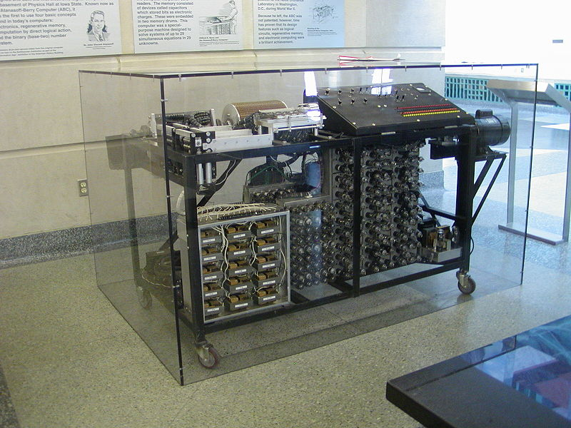
Внесок у науку
У США, в музеї американської історії, зберігається лист американця Джона Атанасова, винахідника першого електронного комп'ютера, українському ученому:
«Дорогий професоре Кравчук! Я знайшов Вашу серію публікацій, дуже корисну для моєї роботи. Я хотів би отримати копії будь-яких Ваших публікацій...»
Наукові праці М. Кравчука використовували американські автори першого у світі комп’ютера. Відомо, що Джон Вінсент Атанасов при створенні першого комп'ютера користався з наукового доробку Кравчука.
Копія від 1997 г. на комп'ютер Атанасова -Беррі в Державному університеті штату Айова

Slide 42
Сторінка 9.
Вшанування пам’яті

Slide 43
Вшанування пам’яті
З 2002 р проходять Міжнародні наукові конференції, присвячені пам’яті академіка М.Кравчука. На них приїздять вчені з усіх областей України, з багатьох міст Білорусії, Литви, Росії, Австралії, США, Німеччини, Польщі, Китаю, Японії та інших країн.
ХІІІ Міжнародна наукова конференція імені Михайла Кравчука
Цього року взяти участь у ній побажали 1350 науковців із 21 країни світу і всіх областей України, які представили близько 1000 доповідей.

Slide 44
Вшанування пам’яті
Пленарним засіданням керувала доктор фізико-матем. наук професор Ніна Верніченко , яку називають духовною дочкою Михайла Кравчука.
Ніна Афанасіївна - організатор міжнародних наукових конференцій імені академіка Михайла Кравчука, які відбуваються у Києві за участю вчених з багатьох країн світу.
Більше чотирьох десятиліть тому, працюючи в Київському університеті в галузі математичної фізики, Ніна Опанасівна доклала дуже багато зусиль для того, щоб повернути із забуття ім’я і праці великого математика і патріота України
Професор Н.Вірченко багато зробила, щоб ім'я М. Кравчука, великого патріота України, посіло гідне місце і в науці, і в історії.

Slide 45
Вшанування пам’яті
В 2003 році на території Політехнічного інституту в Києві, вперше в Україні, відкрито пам'ятник всесвітньо відомому математикові Михайлові Кравчуку «Моя любов – Україна і математика» – викарбовано на постаменті пам’ятника.

Slide 46
Вшанування пам’яті
У 2009 р. Дарницькому районі Києва проїзд між Харківським шосе і вулицею Ревуцького ім'ям Михайла Кравчука одну з нових вулиць було названо на його честь

Slide 47
Вшанування пам’яті
У Національному технічному університеті України «КПІ» щорічно проводяться конференції імені академіка Кравчука, відкрито аудиторію ім. М.Кравчука, засновані стипендії М.Кравчука для кращих студентів.
1987 р. в с. Човниця – на батьківщині вченого відбулося відкриття погруддя та кімнати-музею (в школі) академіка М.Кравчука.
… Лише перед 75-річчям від дня його народження почали з’являтися про нього публікації (книжка М.Сороки «Поет німого числа», нариси М.Чайковського, Б.Білого, Н. Вірченко, В. Добровольського та ін.), пізніше – біографічні повісті М.Сороки «Михайло Кравчук» (1985), «Колимська теорема Кравчука» (1991) та ін.
Його ім’я було внесено ЮНЕСКО до переліку найвидатніших людей світу.
На будинку, де він жив, встановлена меморіальна дошка.
Видано 3 об’ємні книги наукових праць вченого: «Вибрані математичні праці»
(800стор., 2002); «Науково-популярні праці (2003), «Розвиток математичних ідей
Михайла Кравчука» (824 стор., 2004 ).
Крім цього написано сотні статей наукового та науково-популярного характеру про М.Кравчука (На фото: Книга Г. М. Возняка “ Моя любов – Україна і математика ” )
Луцька гімназія № 21 носить ім’я Михайла Кравчука.
11 січня 2012 року Верховна рада України прийняла постанову про відзначення на державному рівні 120-річниці з Дня народження Михайла Кравчука.

Slide 48
Сторінка 10.
Зразок для наслідування

Slide 49
Зразок для наслідування
«… майже жодне явище в створенні математичної науки [в Україні – Н.В.] не сталося без його участі,… ані закладалися перші українські школи в місті і по селах, перші курси, перші українські університети (народний і державний),…, ані утворювалася математична термінологія або наукова мова… – нічого цього не робилося без найактивнішої участі Михайла Кравчука» (з характеристики на нього, надісланої до Всеукраїнської Академії наук 1929 р. у зв’язку з висуненням його кандидатури в дійсні члени академії).
Формулами послугувались арабські вчені, розшифровуючи стародавнє письмо. Його перу належать перші підручники українською мовою і численні відкриття з вищої математики. Він – і педагог за покликанням.
Його запрошували працювати за кордоном, але Він повертався в Україну. Він жив і горів безмірною любов’ю до України і до Математики. Увесь свій короткий вік працював невпинно й творчо на благо Науки, Освіти рідного народу.
Могутній інтелект українця йшов до фундаментальних розробок своїми, ще ніким не торованими шляхами. Ще не відаючи, що незабаром вони знадобляться для створення перших електронних обчислювальних машин, подолання сили земного тяжіння, розвитку телебачення…

Slide 50
Зразок для наслідування
Так, минають роки, та формули безсмертні. .. М. Кравчук пережив свою дочасну смерть – життя його триває і далі: у формулах і теоремах в чудесному поєднанні математичних символів та чисел.
На небосхилі математичної науки яскравою зіркою світить ім’я Михайла Кравчука.
Воно є зразком для наслідування та продовження його досліджень у працях сучасних і прийдешніх науковців в Україні й далеко за її межами…

Slide 51
Література
http://www.univ.kiev.ua/ua/geninf/history
http://h.ua/story/289951/#ixzz1yAfsrvea
Kravchukm@narod.ru
http://www.mathsociety.kiev.ua
h.ua/story/289951

